Slide 1
Plan national de formation
Série ST2S
Vers une approche partagée des nouveaux enseignements …

Slide 2
Programme
Biologie et
Physiopathologie
Humaines

Slide 3
BPH - Philosophie (ce qui a guidé les choix)
S’inscrit dans le prolongement de l’ancien programme en tenant compte du nouveau cadre
Prend en compte les attendus des formations paramédicales de l’enseignement supérieur
Moins prescriptif
Physiopathologie
Techniques d’exploration
Anatomie et Physiologie
Vocabulaire médical
Renforce l’aspect technologique
Notes:
=> Enseignement essentiel pour le volet santé de la série ST2S, apporte une culture scientifique du fonctionnement du corps humain
=> Disparition des AI et gain de 2h => non seulement gain horaire mais le fait d’avoir plus souvent les élèves permet de rendre plus visible la discipline aux yeux des élèves et de mettre en place des routines d’apprentissage et donc de faciliter la transmission
=> Les pathologies ne sont plus toutes imposées afin de pouvoir mieux articuler le programme de biologie humaine et celui de sciences et techniques sanitaires et sociales + Les questions de santé publique et les pathologies associées permettent également d’être plus proche de l’actualité, de prendre appui sur des situations concrètes présentant un intérêt pour les élèves de la série + de liberté péda

Slide 4
Objectifs de formation
Construire une démarche d’analyse
Développer l’esprit critique et le raisonnement scientifique
Appréhender le fonctionnement de l’organisme humain dans son environnement
Acquérir un vocabulaire scientifique et médical et le mobiliser
Comprendre les mécanismes d’apparition de pathologies majeures et aborder des éléments de leur diagnostic et de leurs traitements
Renforcer les capacités d’expression écrite et orale

Slide 5
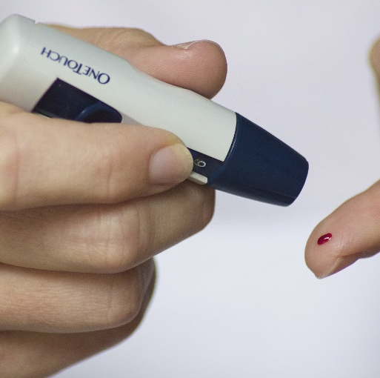
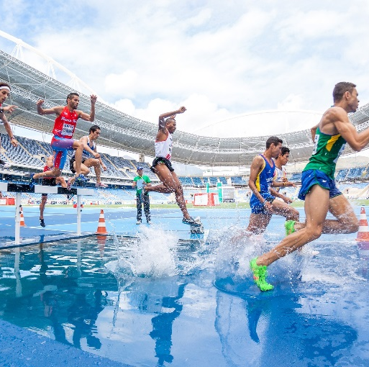

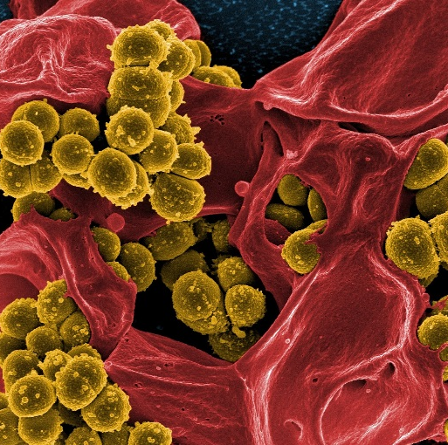

Grandes fonctions physiologiques
Fonctionnement intégré et homéostasie
Motricité de l’organisme
Fonctions de nutrition
Défense de l’organisme
Transmission de la vie et hérédité

Slide 6
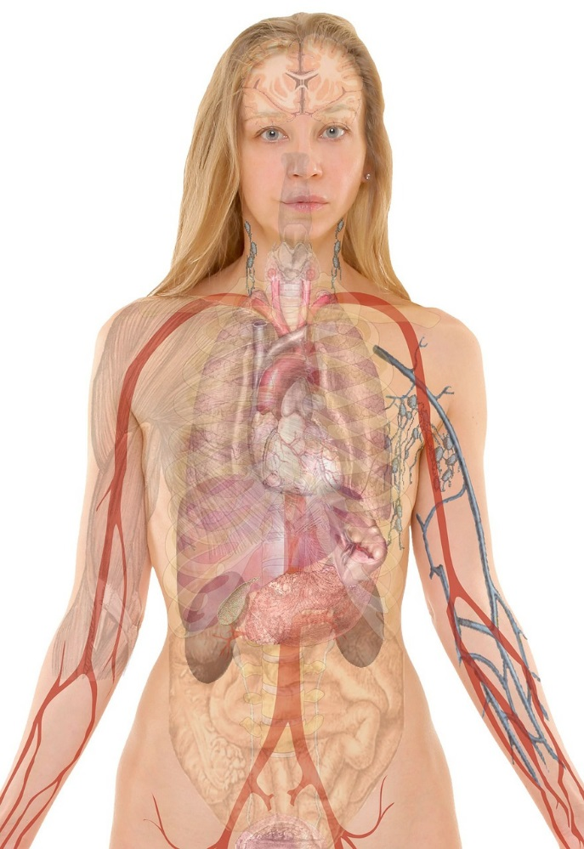


Fonctionnement intégré et homéostasie
Molécules
Appareils
Notes:
S’appuie sur les connaissances acquises dans les niveaux antérieurs en SVT
=> Permet d’avoir une vision globale des différents niveaux d’organisation de l’organisme
=> Notions transversales qui seront reprises dans l’ensemble des parties
=> développer en terminale/ chaque partie permettra d’illustrer les ordres de grandeur + le fonctionnement intégré de l’organisme

Slide 7


Liens avec STSS
Appareil locomoteur et motricité
Atteintes de l’appareil locomoteur:
un exemple de pathologie
Atteintes du système nerveux central:
Lésion de la moelle épinière
Lésion de l’encéphale: accident vasculaire cérébral
Liens PC
Notes:
Liens STSS
Diversité de possibilités pour prof BPH : myopathie, TMS, coxarthrose, fracute
Liens PC : sécurité routière

Slide 8

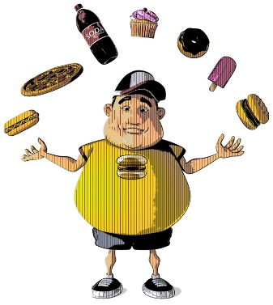
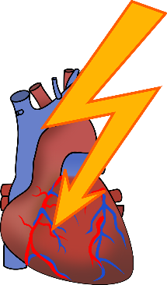
«Fonctions de nutrition»
Liens PC
Appareil respiratoire et
échanges gazeux
Appareil digestif et
nutrition
Asthme
Tabagisme
Un exemple de malnutrition par excès d’apport: l’obésité
Un exemple de malnutrition par carence
Un exemple de pathologie digestive: la malabsorption
Appareil cardio-vasculaire et
circulation sanguine
Athérosclérose
Infarctus du myocarde et angor
Liens avec STSS
Liens avec STSS
Notes:
Liens avec Physique/ Chimie et STSS

Slide 9
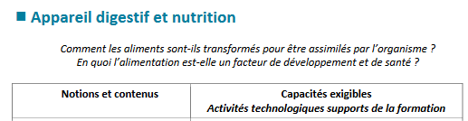
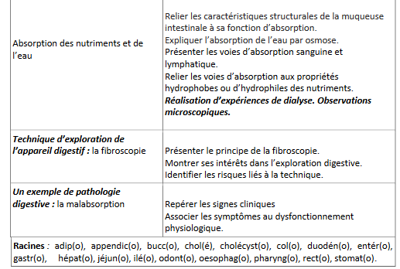
connaissances
et principales
notions qu’il s’agit de faire acquérir aux élèves.
savoirs et savoir-faire que l’élève doit maîtriser et pouvoir
mobiliser en fin de cycle.
Physiologie
exemples d’activités expérimentalestechnologiques
Techniques d’exploration
Physiopathologie
Terminologie
Notes:
=> Activités technologiques pour renforcer la pratique => BTS ABM, IMRT

Slide 10
Des activités expérimentales diverses
Observations microscopiques, digestion enzymatique, dissection, observations de clichés,…
Qui doivent s’intégrer dans des activités technologiques

Slide 11
Dissection du cœur
angi(o), coronar(o)
…
Terminologie médicale
Pathologies
Physiologie
Techniques d’exploration
Infarctus du myocarde
Coronarographie, scintigraphie, électrocardiographie
…
Physiologie du système cardiovasculaire
Notes:
entrée soit par pathologie, techniques d’exploration, physiologie
Permet concevoir des AT => exemple dissection cœur mais entre dans une séquence plus vaste avec une problèmatique concréte
terminologie médicale + ouverte

Slide 12
Des activités expérimentales diverses
Observations microscopiques, digestion enzymatique, dissection, observations de clichés,…
Qui doivent s’intégrer dans des activités technologiques
et faciliter les poursuites d’études
Atelier disciplinaire
de biologie et physiopathologie humaines

Slide 13
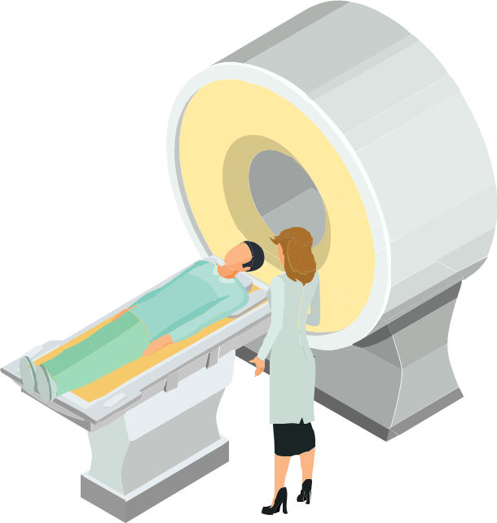

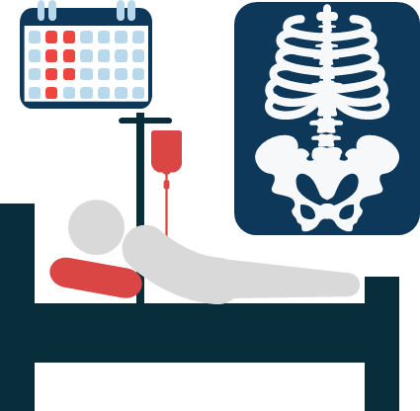

Les techniques d’exploration
Notes:
DTS IMRT
BTS ABM
Grand nombre de techniques d’exploration. Elles ont été étudiées dans une partie précise mais doivent pouvoir être transposée dans d’autres dsituations

Slide 14
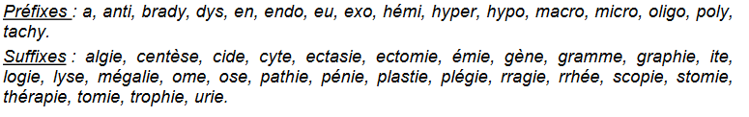
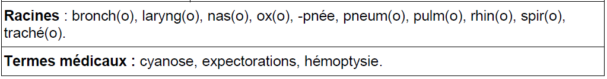
La terminologie médicale
L’étude de la terminologie intègre l’analyse de la construction des termes médicaux à partir de leurs racines.
Notes:
Construction des termes
Suffixes et préfixes dans préambule
Racine dans chaque partie
Termes médicaux seulement ceux qui ne peuvent pas être construits et essentiels

Slide 15
Au delà des contenus disciplinaires,
Les méthodes pédagogiques doivent permettre
  l’acquisition réelle et durable des connaissances
  le développement des compétences transversales (analyse, argumentation, expression orale et écrite,…)
  l’autonomie des élèves
Enjeux pour la série

